Slide 1
第1章 流体流动—流体动力学
流体流动计算中的重要知识点

Slide 2
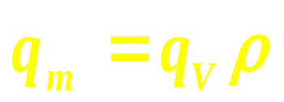
第1章 流体流动—流体动力学—流体的流量与流速
1.3 流体动力学
1.3.1 流体的流量与流速
（1）流量
① 体积流量
单位时间内流经管道任意截面的流体体积。
q_{V}——m³/s或m³/h
② 质量流量
单位时间内流经管道任意截面的流体质量。
q_{m}——kg/s或kg/h。
二者关系：

Slide 3
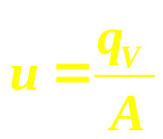
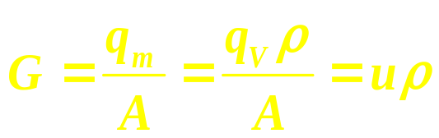
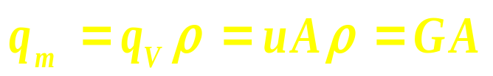
第1章 流体流动—流体动力学—流体的流量与流速
（2）流速
①流速 （同我们通常所说的速度，用平均流速来表示）
单位时间内流体质点在流动方向上所流经的距离。
m/s
② 质量流速
单位时间内流经管道单位截面积的流体质量。
kg/（m²·s）
流量与流速的关系：

Slide 4
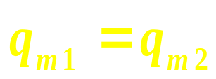
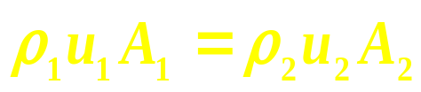
第1章 流体流动—流体动力学—定态流动系统的质量守恒
1.3.3 定态流动系统的质量守恒—连续性方程
对于定态流动系统，在管路中流体没有增加和漏失的情况下：
1
2
1′
2′
推广至任意截面
常数
——连续性方程

Slide 5
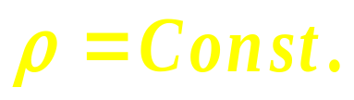

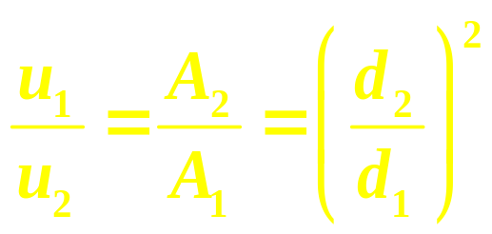
第1章 流体流动—流体动力学—定态流动系统的质量守恒
不可压缩性流体，
常数
圆形管道 ：
即不可压缩流体在管路中任意截面的流速与管内径的平方成反比 。

Slide 6
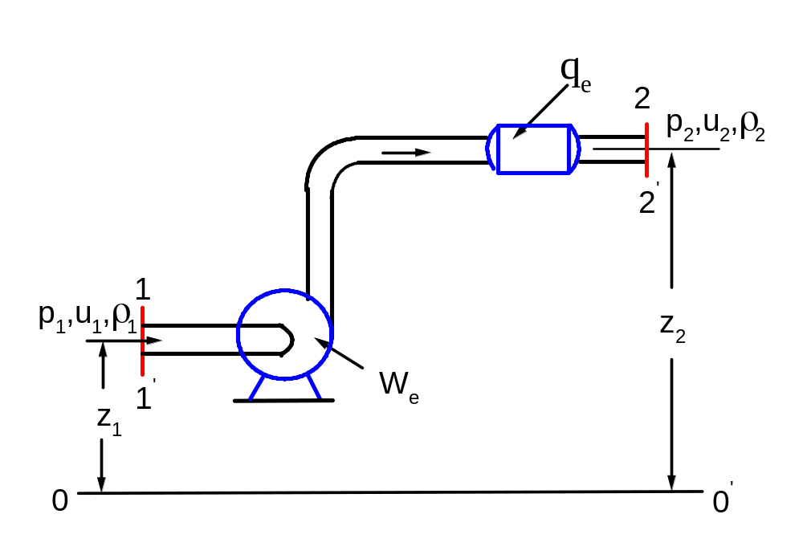
第1章 流体流动—流体动力学—定态流动系统的能量守恒
1.3.4 定态流动系统的能量守恒——柏努利方程
（1）总能量衡算

Slide 7
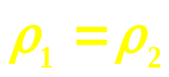
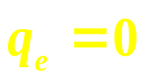

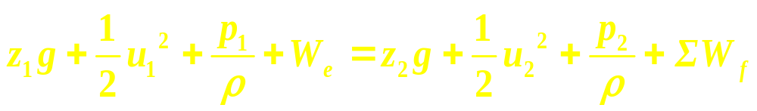
第1章 流体流动—流体动力学—定态流动系统的能量守恒
（2）实际流体的机械能衡算
① 以单位质量流体为基准
假设 流体不可压缩， 则
流动系统无热交换，则
流体温度不变， 则
并且实际流体流动时有能量损失。
设1kg流体损失的能量为ΣW_{f}（J/kg），有：
(1)
式中各项单位为J/kg。

Slide 8
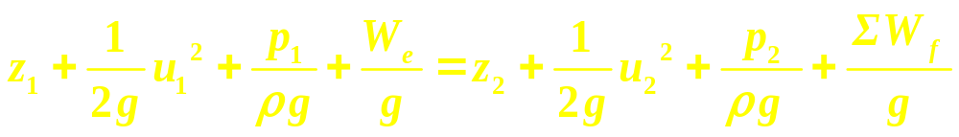
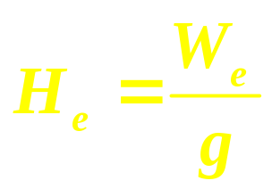
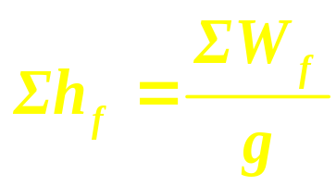
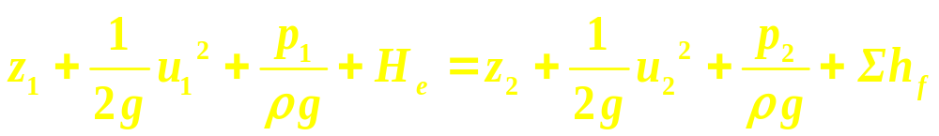
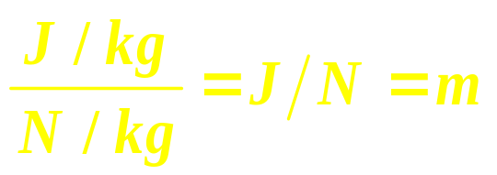
第1章 流体流动—流体动力学—定态流动系统的能量守恒
② 以单位重量流体为基准
将(1)式各项同除重力加速度g :
令
则
（2）
式中各项单位为

Slide 9
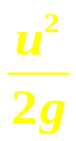

第1章 流体流动—流体动力学—定态流动系统的能量守恒
z ——位压头
——动压头
总压头
——静压头
H_{e}——外加压头或有效压头。
Σh_{f}——压头损失

Slide 10
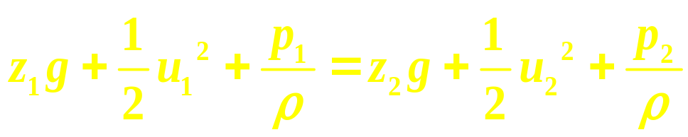
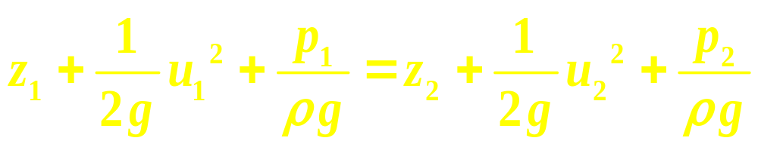
第1章 流体流动—流体动力学—定态流动系统的能量守恒
(3)理想流体的机械能衡算
理想流体是指流动中没有摩擦阻力的流体。
（4）
（5）
——柏努利方程式

Slide 11
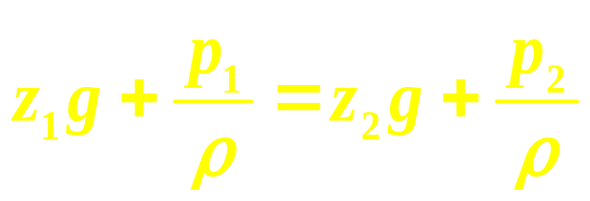
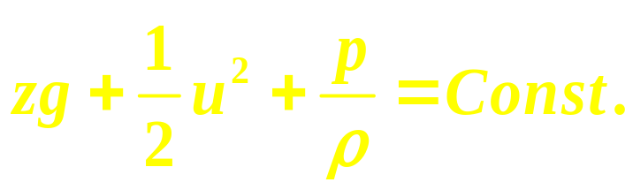
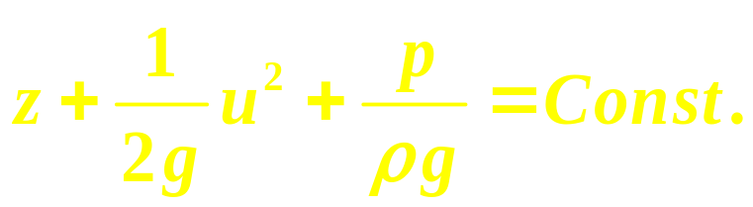
第1章 流体流动—流体动力学—定态流动系统的能量守恒
(4）柏努利方程的讨论
① 若流体处于静止，u=0，ΣW_{f}=0，W_{e}=0，则柏努利方程变为
说明柏努利方程即表示流体的运动规律，也表示流体静止状态的规律。
② 理想流体在流动过程中任意截面上总机械能、总压头为常数，即

Slide 12

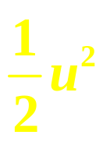

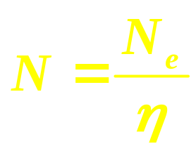
第1章 流体流动—流体动力学—定态流动系统的能量守恒
③ zg、 、 ——某截面上单位质量流体所具有的位能、动能和静压能 ；
W_{e}、ΣW_{f} ——在两截面间单位质量流体获得或消耗的能量。
有效功率 ：
轴功率 ：

Slide 13
第1章 流体流动－流体流动阻力
1.5 流体流动阻力
1.5.1 直管阻力
1.5.2 局部阻力

Slide 14
第1章 流体流动－流体流动阻力
1.5 流体流动阻力
直管阻力：流体流经一定直径的直管时由于内摩擦而
产生的阻力；
局部阻力：流体流经管件、阀门等局部地方由于流速
大小及方向的改变而引起的阻力。

Slide 15
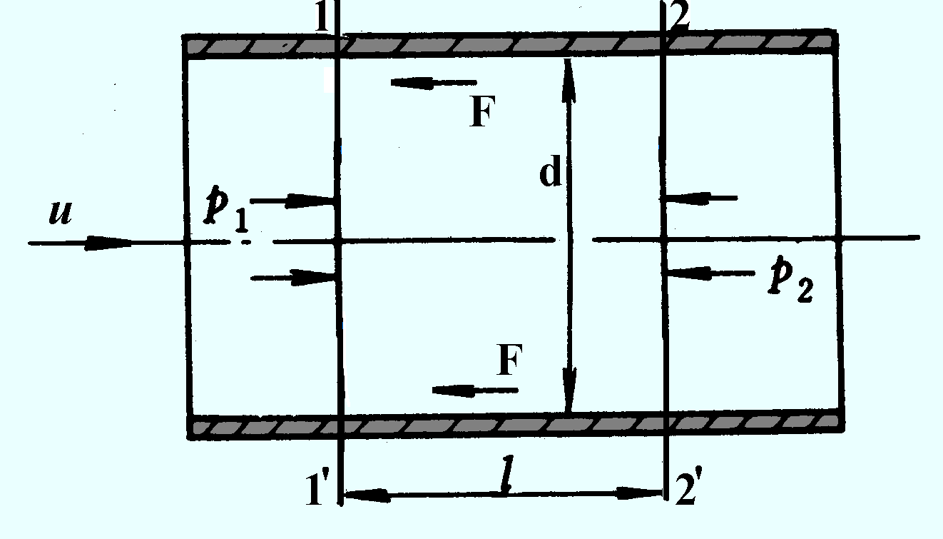
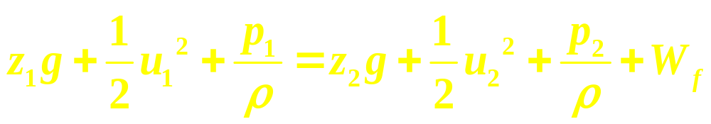
第1章 流体流动－流体流动阻力－直管阻力
1.5.1 直管阻力
（1）阻力的表现形式
流体在水平等径直管中作定态流动。

Slide 16
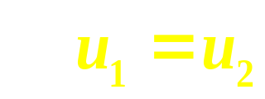
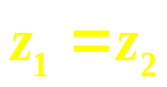
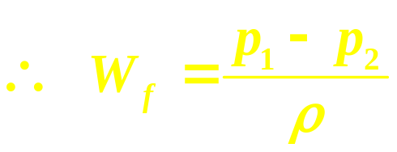
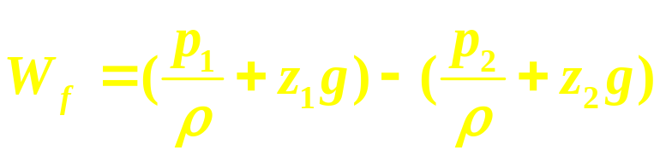
第1章 流体流动－流体流动阻力－直管阻力
若管道为倾斜管，则
水平安装时，
流体的流动阻力表现为静压能的减少；
流动阻力恰好等于两截面的静压能之差。

Slide 17
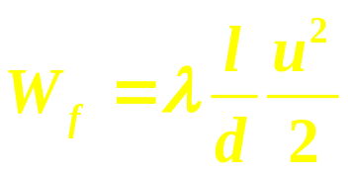
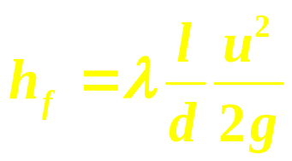
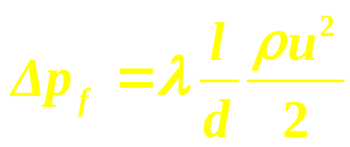
第1章 流体流动－流体流动阻力－直管阻力
（2）直管阻力的通式
阻力损失
J/kg
——直管阻力通式（范宁Fanning公式）
——摩擦系数（摩擦因数）
其它形式：
压头损失
m
压力损失
Pa
注：该公式层流与湍流均适用。

Slide 18
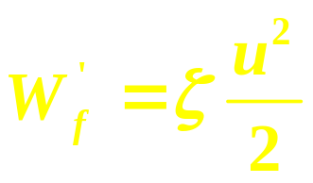
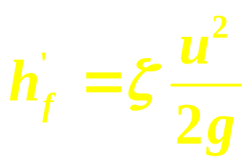
第1章 流体流动－流体流动阻力－局部阻力
1.5.2 局部阻力
（1）阻力系数法
将局部阻力表示为动能的某一倍数。
J/kg
或
J/N=m
ζ——局部阻力系数

Slide 19
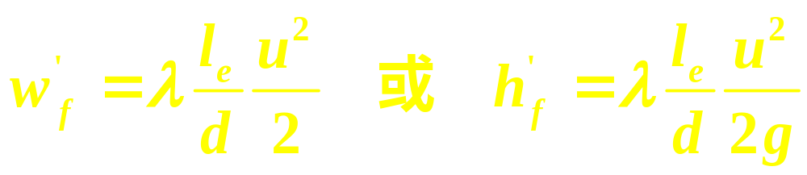
第1章 流体流动－流体流动阻力－局部阻力
（2）当量长度法
将流体流过管件或阀门的局部阻力，折合成直径相同、长度为le的直管所产生的阻力 。
le —— 管件或阀门的当量长度，m。

Slide 20
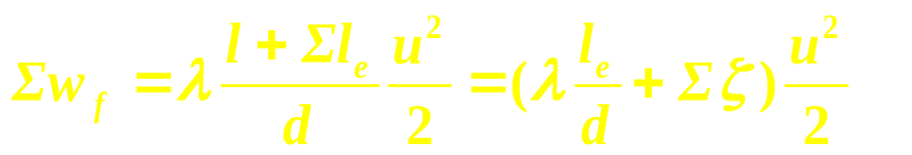
第1章 流体流动－流体流动阻力－局部阻力
总阻力：
J/kg
减少流动阻力的途径：
管路尽可能短，尽量走直线，少拐弯；
尽量不安装不必要的管件和阀门等；
管径适当大些。

Slide 21
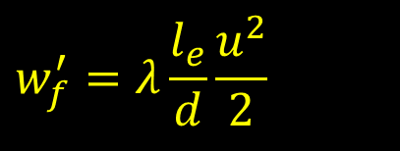
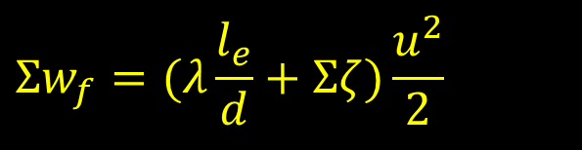
第一章必考的计算公式
连续性方程
常数
机械能衡算
J/kg
直管阻力通式
J/kg
局部阻力
J/kg
总阻力
J/kg

